Slide 1
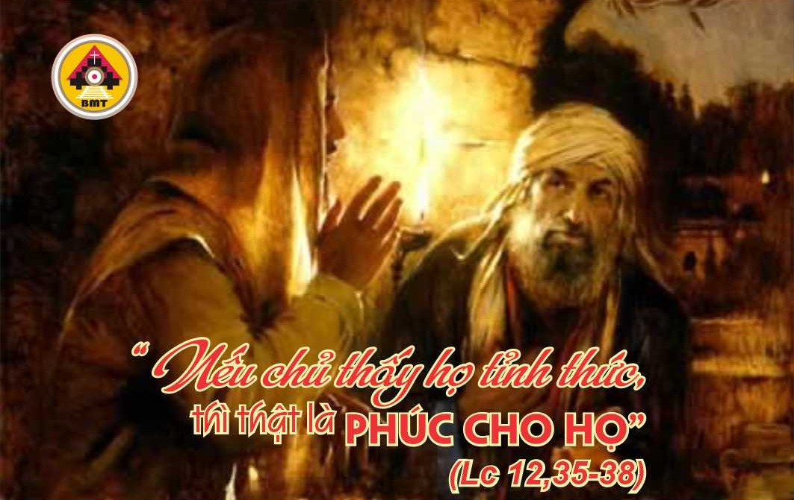

THỨ BA TUẦN XXIX THƯỜNG NIÊN A

Slide 2
Ca Nhập Lễ
Lạy Chúa, tôi kêu van Ngài, bởi Ngài nhậm lời tôi, xin ghé tai về bên tôi, xin nghe rõ tiếng tôi. Lạy Chúa, xin gìn giữ tôi như con ngươi mắt Chúa, xin che chở tôi trong bóng cánh của Ngài.

Slide 3

Bài Đọc 1: Ep 2, 12-22
“Chính Người là sự bình an của chúng ta, Người đã làm cho đôi bên nên một”.
Trích thư Thánh Phalô Tông đồ
gửi tín hữu Êphêxô.

Slide 4
Đáp Ca
Ga 17, 17b và a
Đáp: Chúa phán bảo về sự bình an cho dân tộc Người (c. 9).

Slide 5
Alleluia: Ga 17, 17b và a
Alleluia-alleluia: – Chúa phán: “Lời Cha là chân lý; xin hãy thánh hoá chúng trong sự thật”. – Alleluia.

Slide 6
Phúc Âm: Lc 12, 35-38

Slide 7


Slide 8

DÂNG LỄ

Slide 9
CA HIỆP LỄ
Kìa Chúa để mắt coi những kẻ kính sợ Người, và nhìn xem những ai cậy trông ân sủng của Người, để cứu gỡ họ khỏi tay thần chết, và nuôi dưỡng họ trong cảnh cơ hàn.

Slide 10
THỨ BA TUẦN XXIX THƯỜNG NIÊN A

